Slide 1
Modélisation de processus d’affaires (2)
Génie logiciel du commerce électronique
Ismaïl Khriss

Slide 2

Plan
Chorégraphies de processus
Notion de corrélation
Processus de modélisation des chorégraphies
Compatibilité des chorégraphies de processus
Patrons d’interactions de services

Slide 3
Chorégraphie de processus
Un processus d’affaires d’une organisation interagit avec des processus d’affaires d’autres organisations. Cette interaction peut-être exprimée dans une chorégraphie de processus
Les chorégraphies jouent un rôle important pour s’assurer de l’interopérabilité des différents processus d’affaires
Il existe des standards pour certains domaines pour s’assurer que les compagnies peuvent interagir sans problèmes
Exemple de standards
RosetaNetta pour la gestion de la chaîne logistique
SWIFTNet pour les services financiers
Health Level Seven (HL7) pour les services de la santé

Slide 4
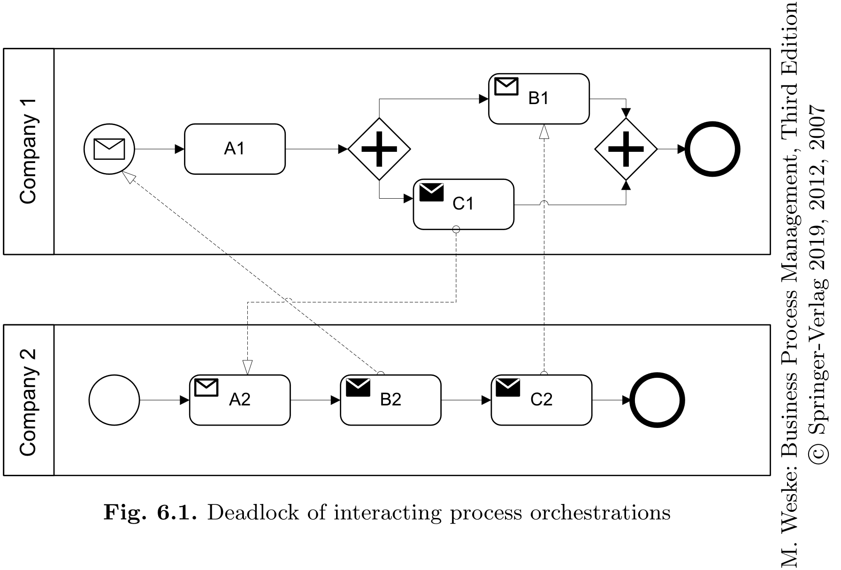
Chorégraphie de processus

Slide 5
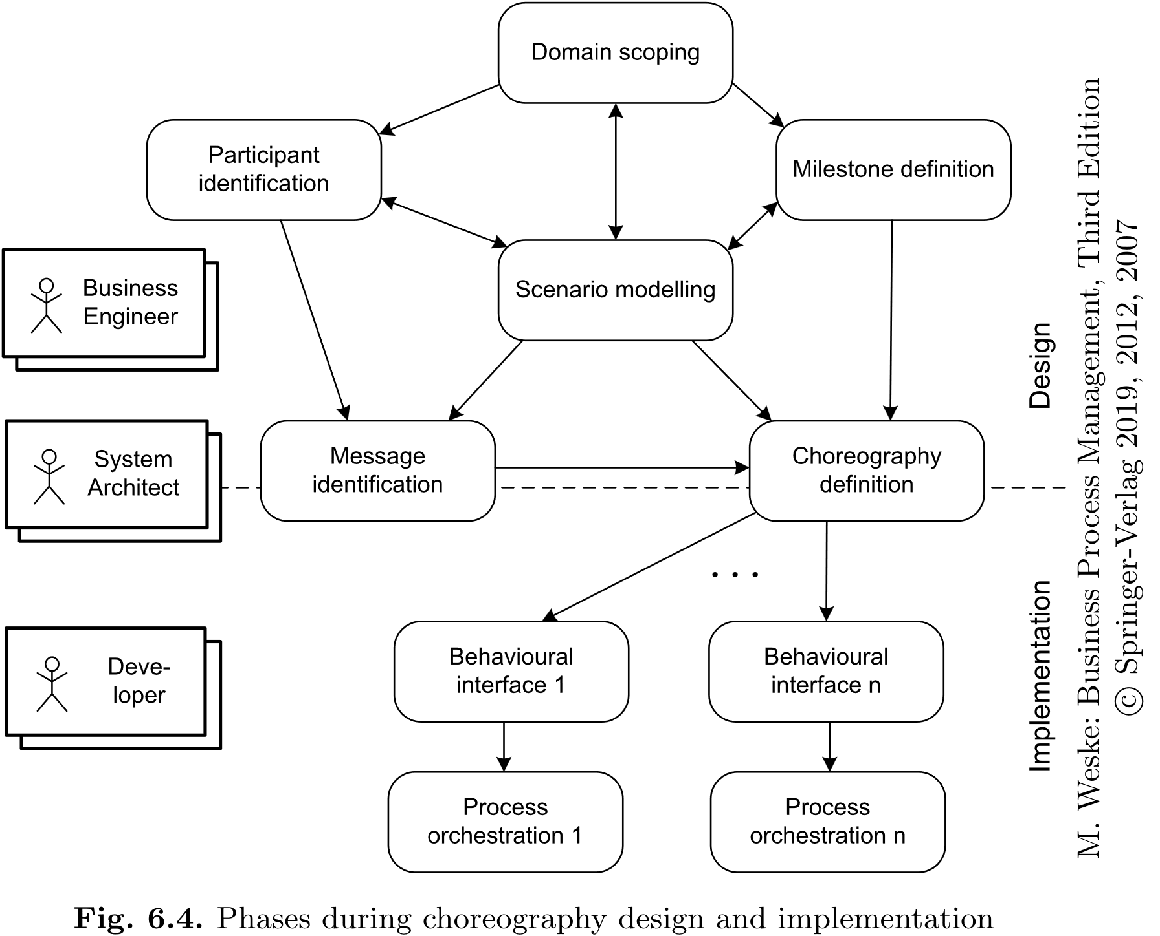
Phases de développement

Slide 6
Phases de développement
Les ingénieurs d’affaires sont principalement impliqués dans les phases de conception de la chorégraphie, y compris la modélisation des scénarios, la portée du domaine, la définition des jalons et l'identification des participants
Ils sont responsables des aspects d’affaires de la chorégraphie des processus
Les architectes système sont responsables des aspects architecturaux de la chorégraphie des processus mis en œuvre
Ils sont à la frontière de la conception et de la mise en œuvre (l’implémentation)
Les développeurs sont chargés de réaliser les orchestrations de processus de manière à ce que la collaboration interentreprises telle que spécifiée dans la chorégraphie de processus soit réalisée

Slide 7
Processus de conception des chorégraphies
Conception de la structure de haut niveau
Conception du comportement de haut niveau
Conception des scénarios de collaboration
Définition des interfaces de comportement

Slide 8
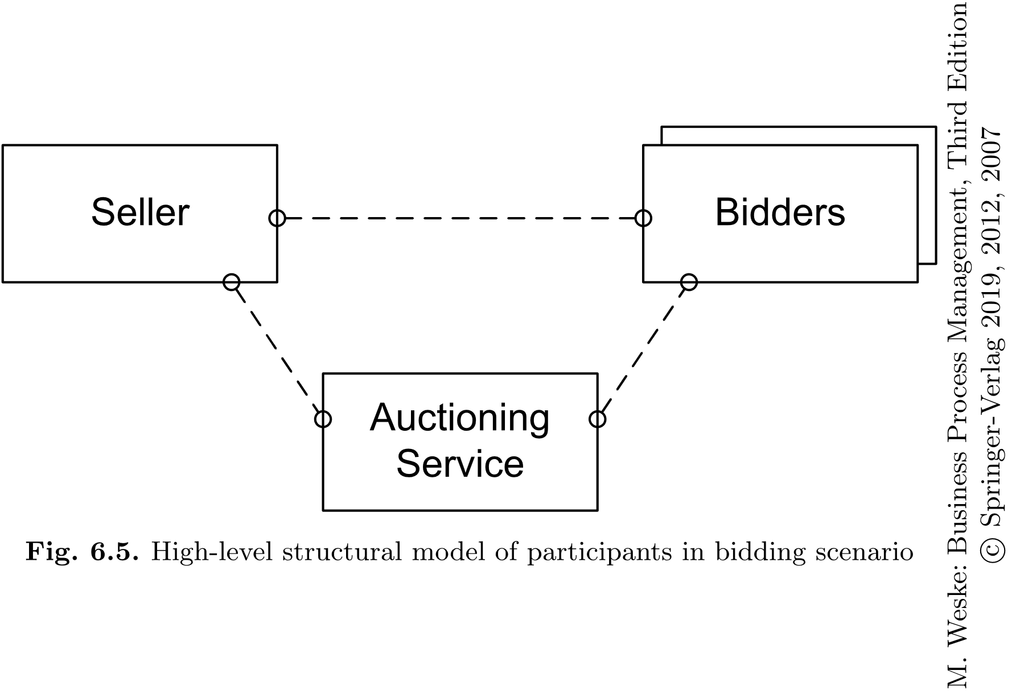
Conception de la structure de haut niveau
Les rôles des participants ainsi que leurs structures de haut niveau sont identifiés
La conception de la structure de haut niveau est effectuée pendant la phase d’identification des participants

Slide 9
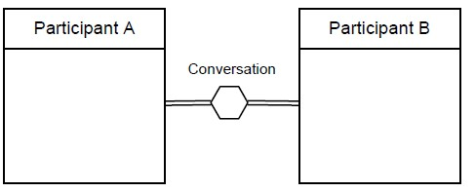
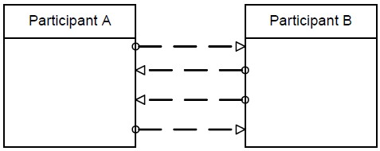
Conception de la structure de haut niveau
BPMN 2.0 propose un nouveau diagramme, appelé diagramme de conversation, pour exprimer une collaboration (ou une chorégraphie) à haut niveau
Une conversation est un groupement logique d’échange de messages qui partagent une corrélation
Une conversation peut-être détaillée en montrant la séquence des flux de messages

Slide 10
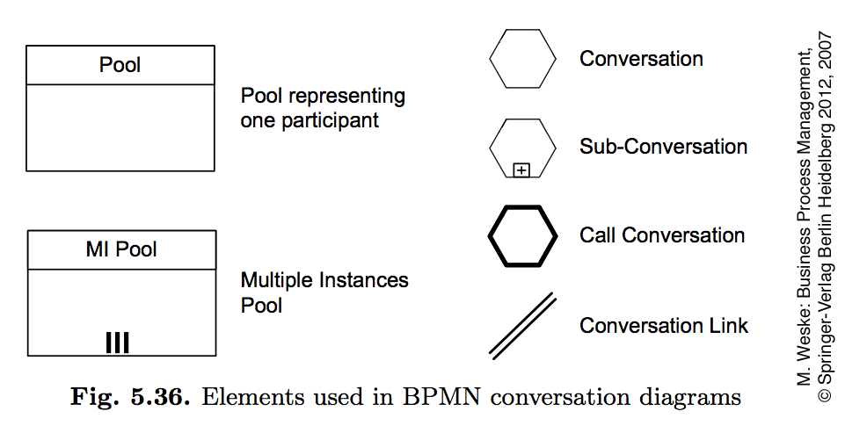
Éléments utilisés dans un diagramme de conversation

Slide 11
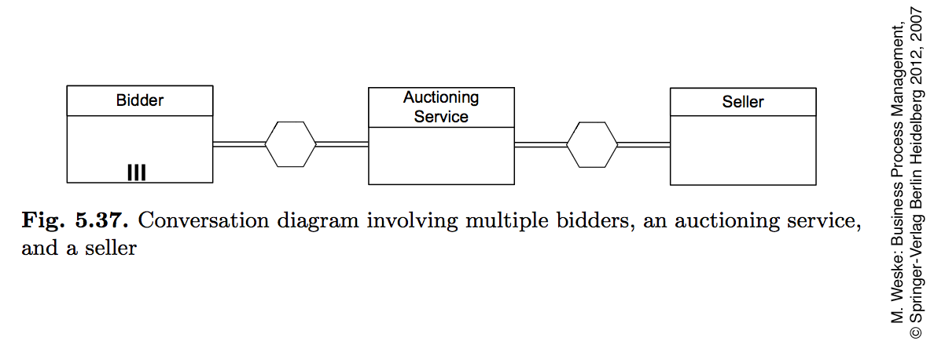
Exemple d’un diagramme de conversation

Slide 12
Conception du comportement du haut niveau
Les modèles du comportement de haut niveau spécifient les jalons de la collaboration et l’ordre dans lequel les jalons sont atteints
Elle est effectuée pendant la définition des jalons
La conception du comportement de haut niveau utilise des jalons qui sont atteints au cours de la collaboration et fait donc partie de la phase de définition des jalons
Chaque jalon représente un état dans la collaboration globale qui a une signification d’affaires, représentée par une certaine valeur d’affaires
Les jalons correspondent aux sous-objectifs atteints au cours de la collaboration sur le chemin de l'atteinte de son objectif ultime

Slide 13
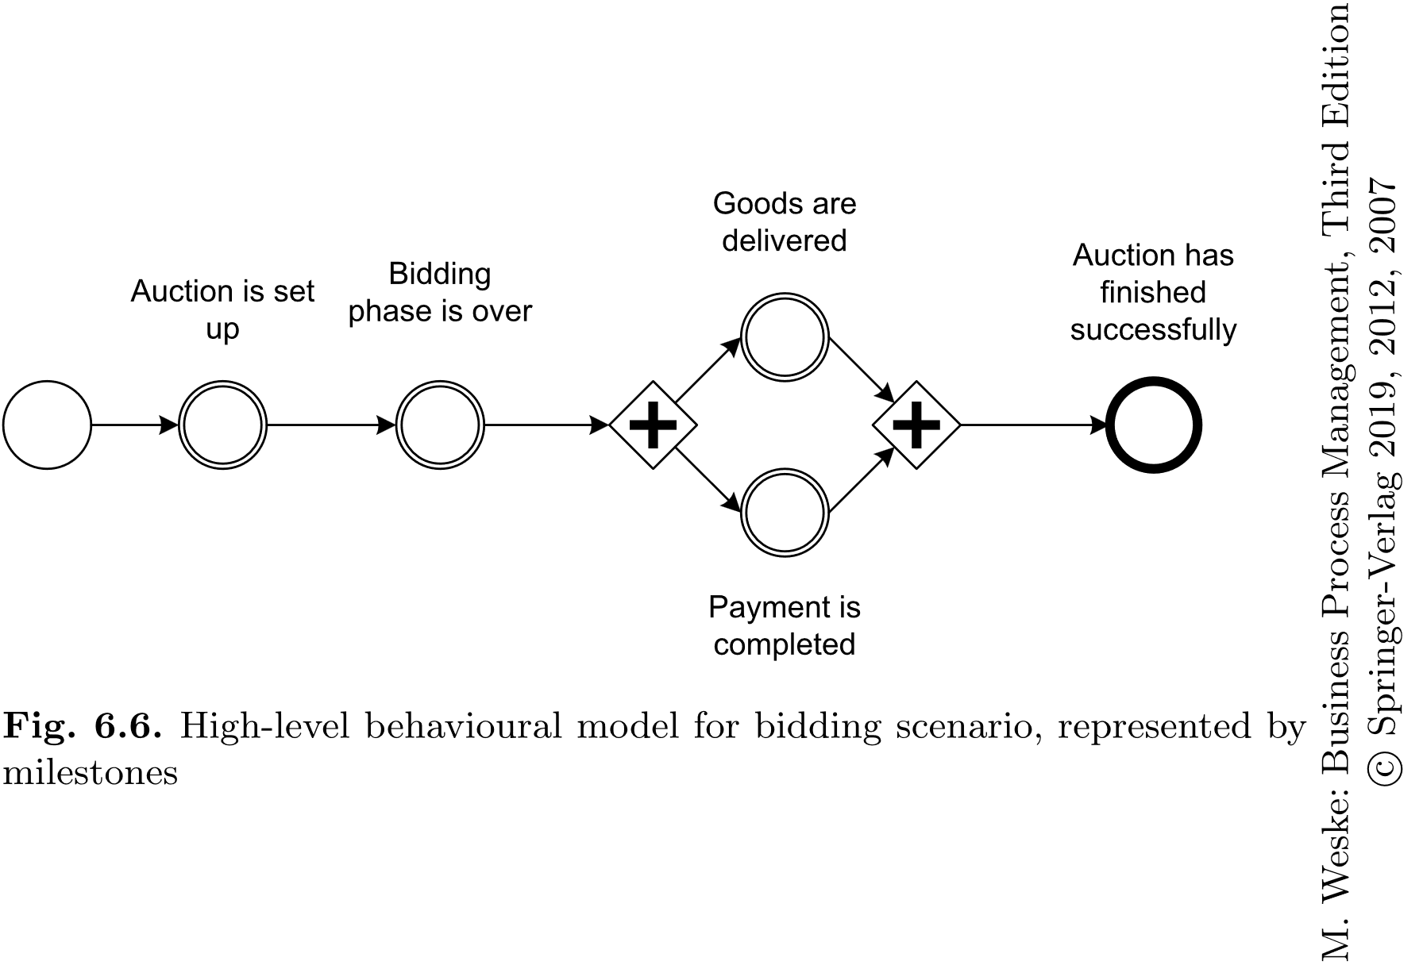
Conception du comportement du haut niveau
Ex.: le but ultime dans le scénario d’appel d’offres est que les biens proposés soient vendus, payés et livrés au soumissionnaire avec l’offre la plus élevée
Plusieurs étapes intermédiaires peuvent être distinguées : la mise en place initiale de l’enchère, l’entrée d’enchérisseurs potentiels dans l’enchère, le processus d’enchère proprement dit, la livraison et le paiement
Chaque jalon peut être identifié par une expression qui décrit l’état atteint dans ce jalon

Slide 14
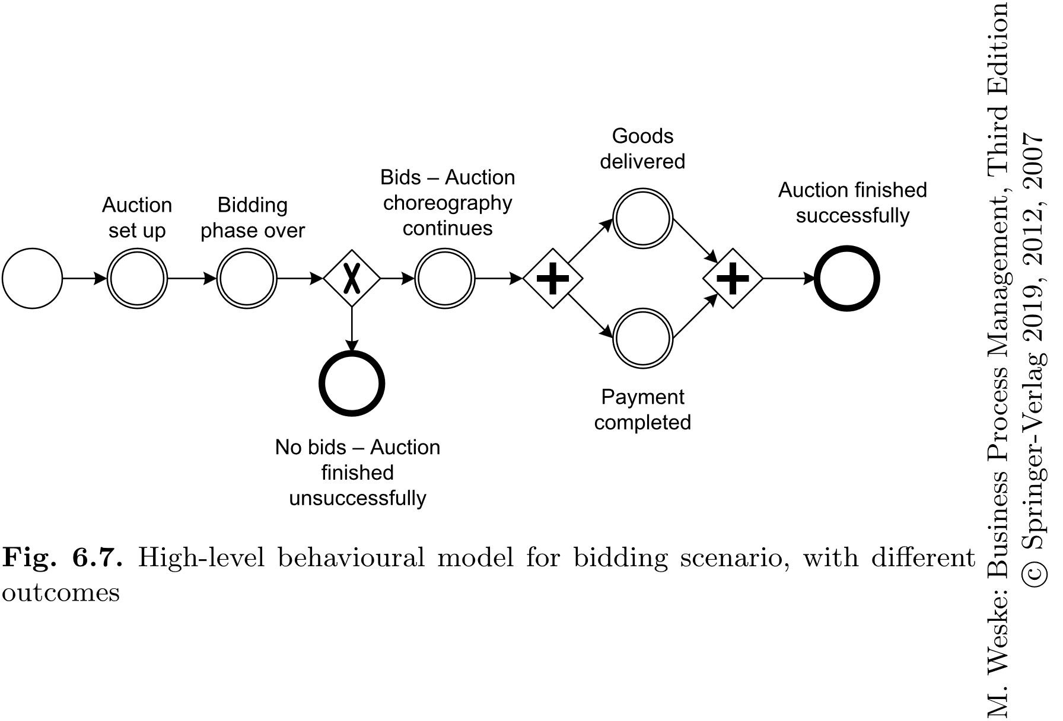
Conception du comportement du haut niveau
Il peut également arriver qu’un jalon ne soit pas atteint dans une certaine conversation
Cette situation se produit dans le scénario d’appel d'offres, par exemple, si aucune offre n’est placée pendant l’enchère
Dans ce cas, la livraison et le paiement ne peuvent avoir lieu et la conversation se termine sans que l’objectif final ne soit atteint
Ce résultat négatif peut être modélisé en introduisant de nouvelles étapes, reflétant respectivement le résultat positif et négatif de la phase d’appel d'offres

Slide 15
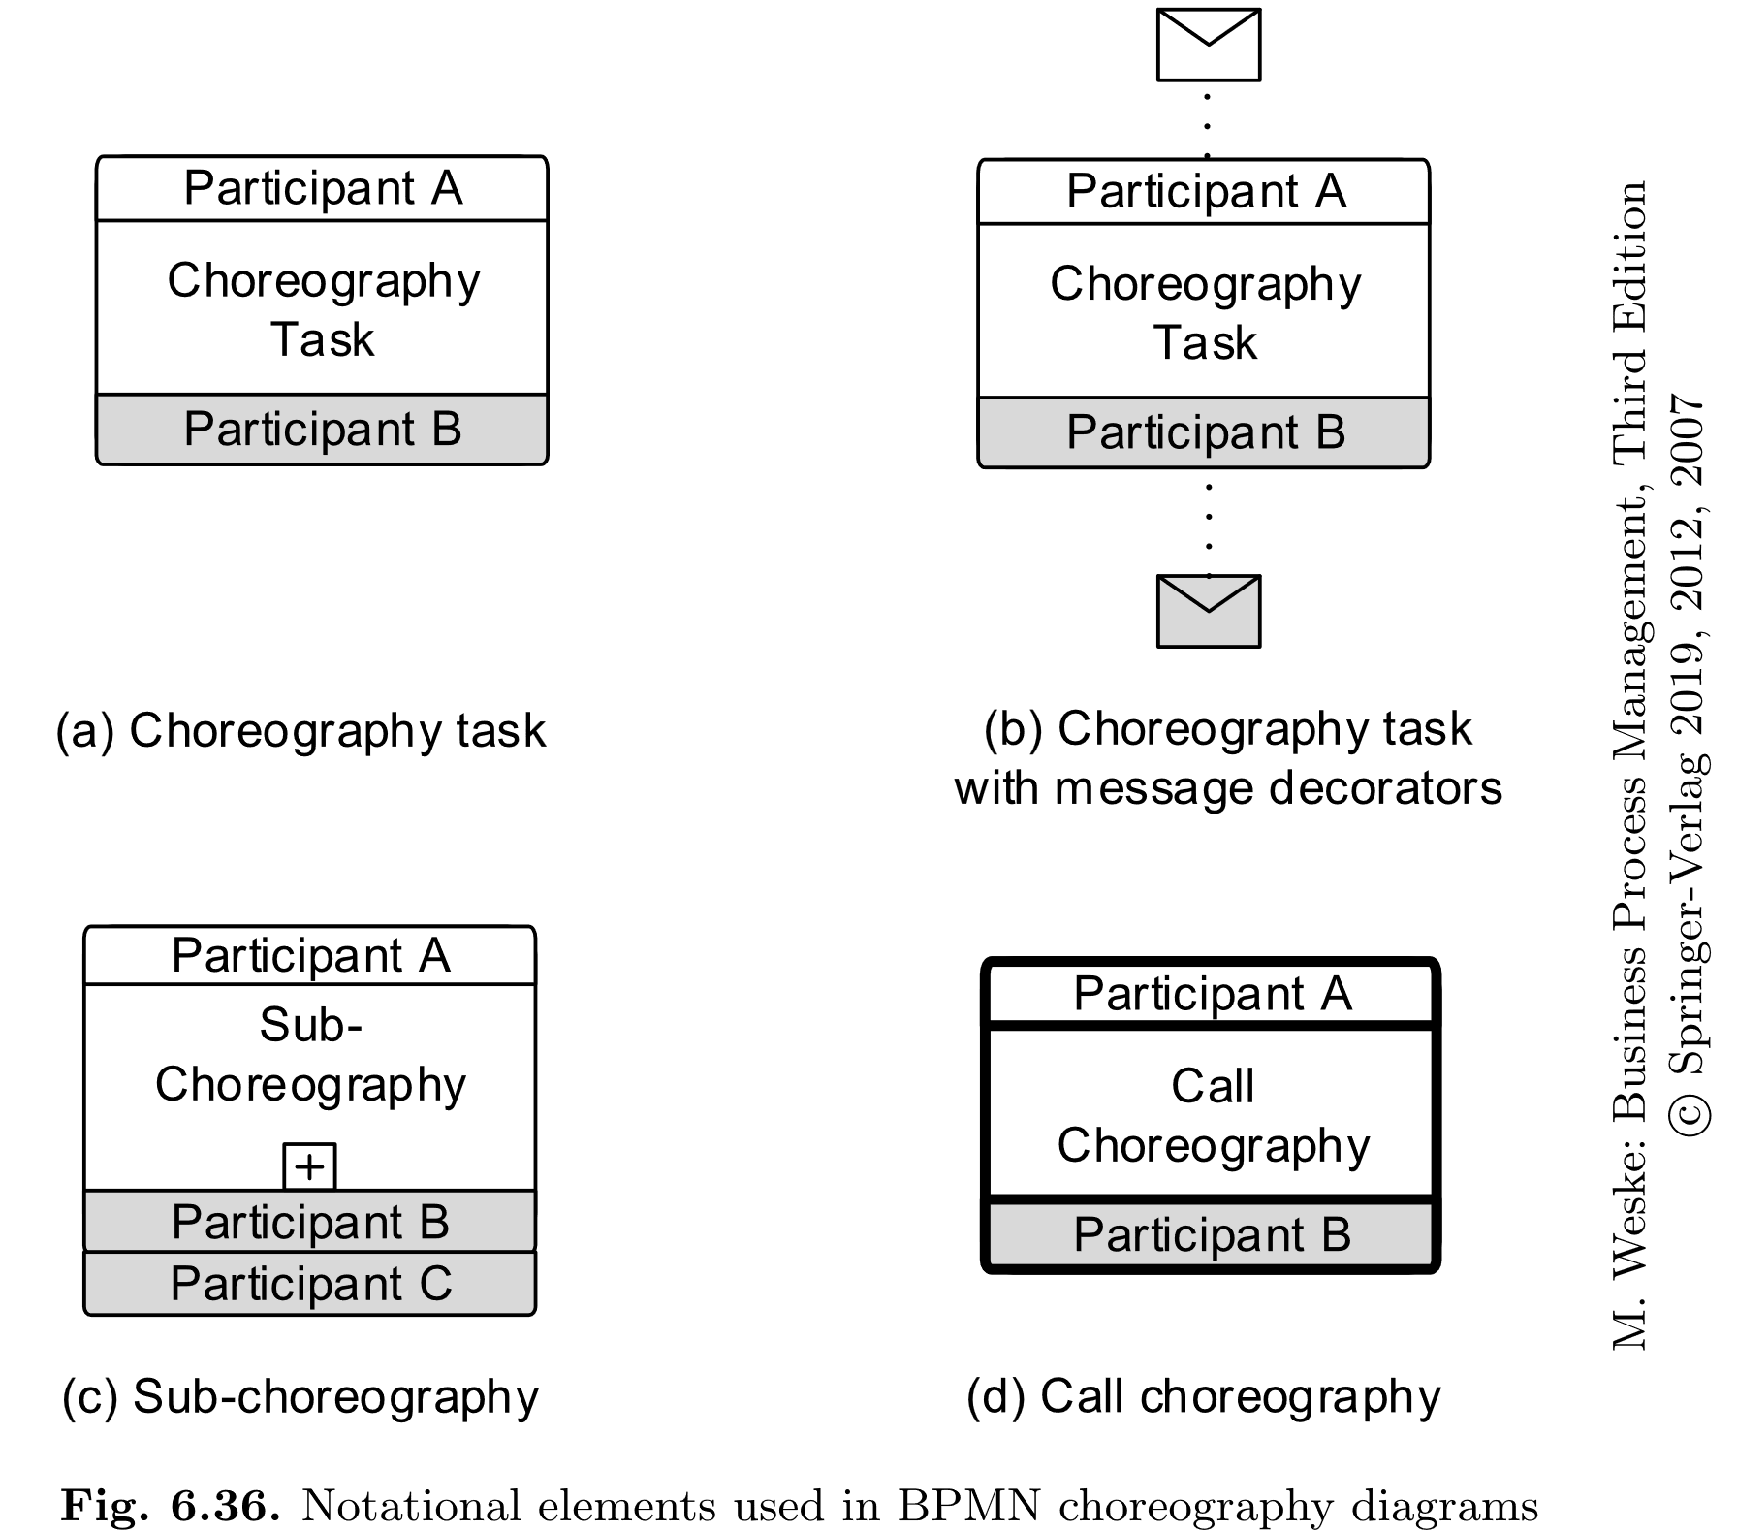
Conception du comportement du haut niveau
BPMN 2.0 propose un nouveau diagramme, appelée diagramme de chorégraphie, pour exprimer le comportement du haut niveau

Slide 16
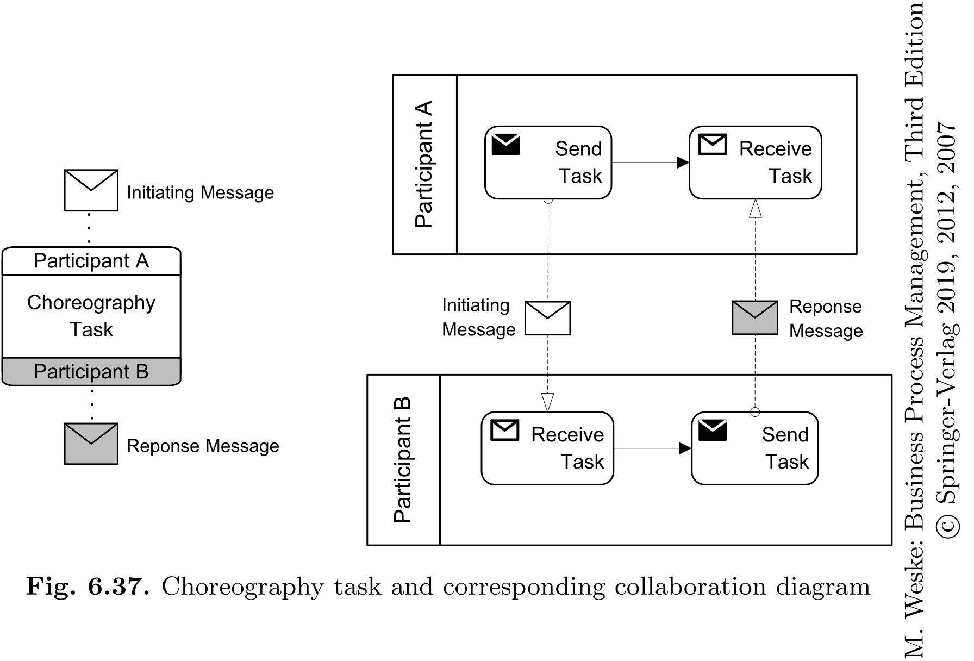
Conception du comportement du haut niveau
Une tâche de chorégraphie et le diagramme de processus équivalent

Slide 17
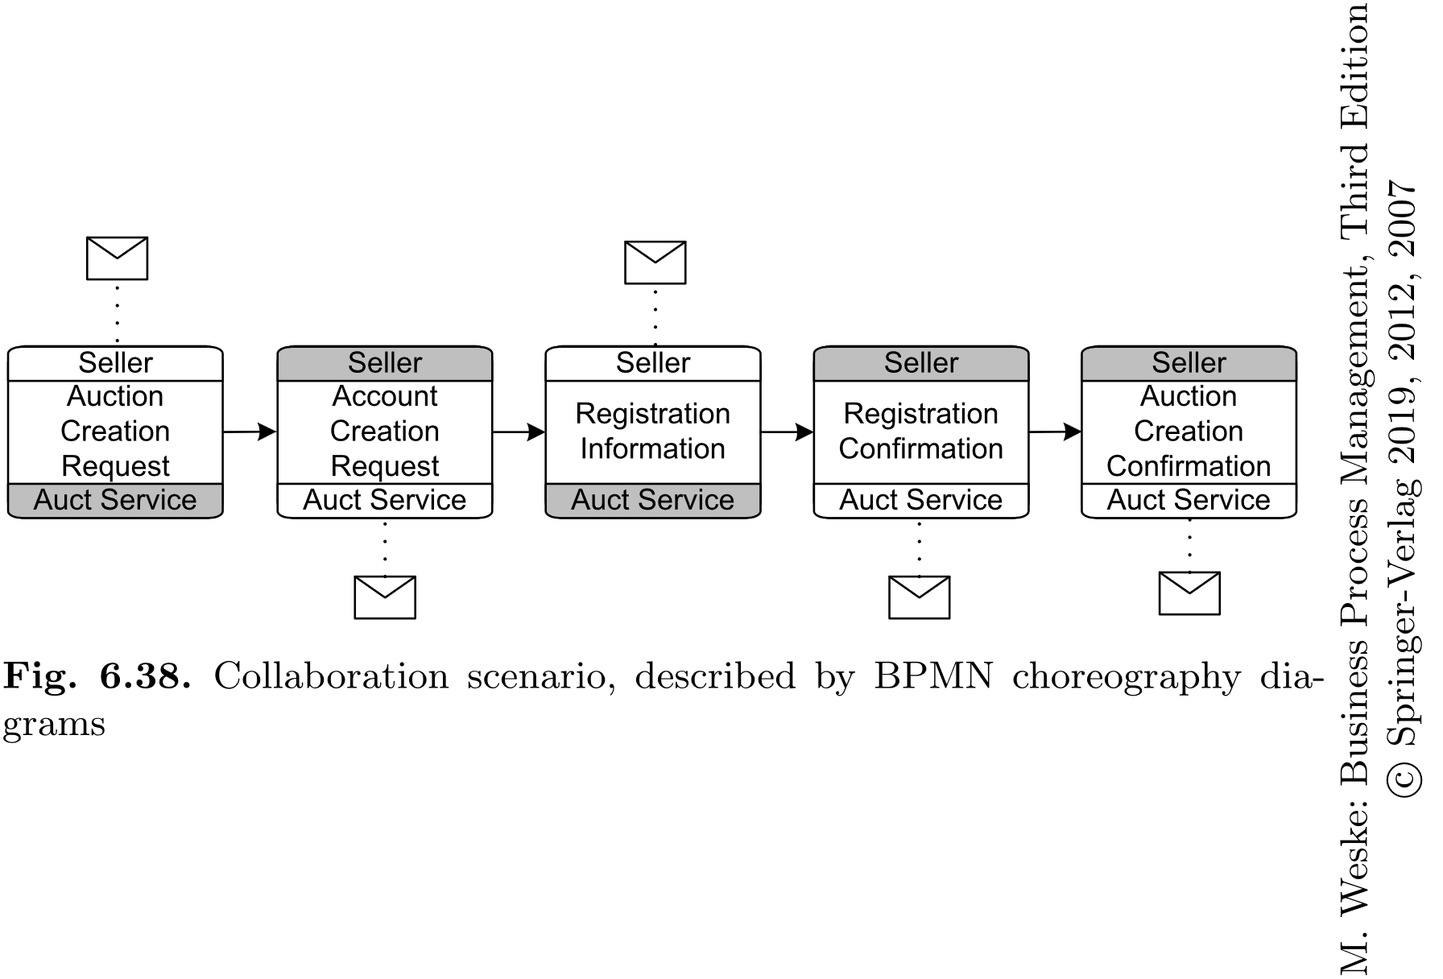
Conception du comportement du haut niveau
Diagramme de chorégraphie de l’exemple de l’enchère

Slide 18
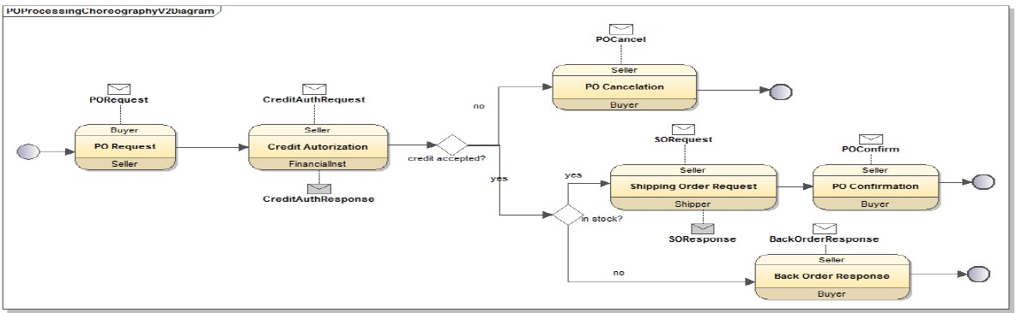
Conception du comportement du haut niveau
Un autre exemple

Slide 19
Conception des scénarios de collaboration
Les chorégraphies de haut niveau sont affinées en introduisant des scénarios de collaboration dédiés qui relient l’atteinte des jalons à la communication entre les participants au processus
Les scénarios de collaboration sont élaborés lors de la phase de définition de la chorégraphie, sur la base des scénarios spécifiés de manière informelle lors de la modélisation des scénarios

Slide 20
Définition des interfaces du comportement
À partir de ces scénarios de collaboration, pour chaque rôle de participant, une interface du comportement est dérivée
Une interface du comportement couvre la vue individuelle d’un participant spécifique dans la chorégraphie du processus; les aspects internes de l’orchestration du processus propre, ainsi que les interactions impliquant uniquement d'autres participants, sont ignorés

Slide 21
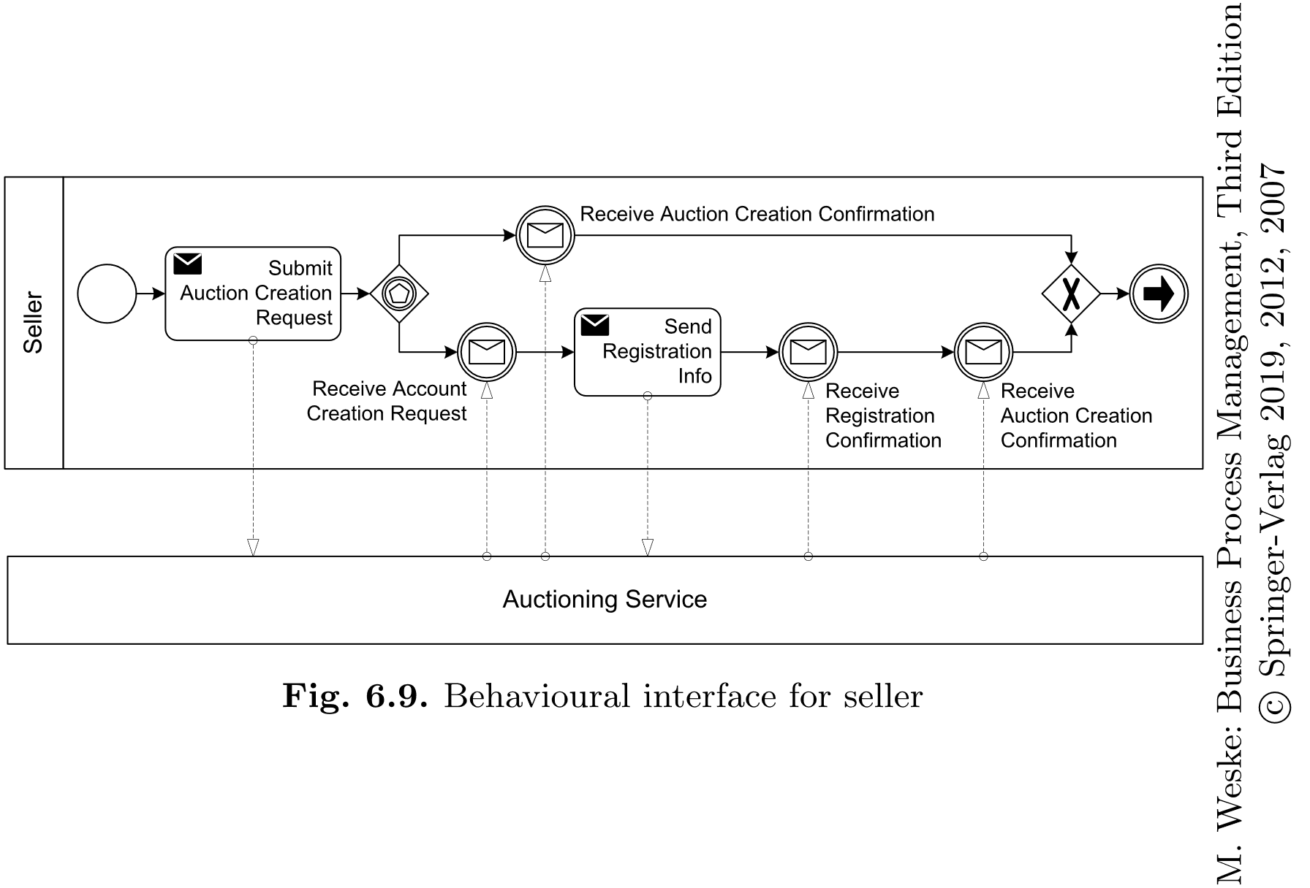
Définition des interfaces du comportement
Exemple de l’interface du vendeur
Montre les activités d’interactions d’envoi et de réception de messages visibles pour l’extérieur

Slide 22
Définition des interfaces du comportement
Nous pouvons montrer les interfaces de tous les partenaires impliqués dans une chorégraphie à l’aide du diagramme de collaboration de BPMN (voir exercices)

Slide 23
Compatibilité des chorégraphies de processus
La conception de la chorégraphie de processus doit garantir que les orchestrations de processus des participants fonctionnent bien ensemble dans la collaboration globale
La compatibilité est la capacité d’un ensemble de participants à interagir avec succès selon une chorégraphie de processus donnée
Un comportement d'interaction infructueux peut survenir si, par exemple, différents formats de message ont été utilisés dans une collaboration et qu’un participant ne comprend pas le contenu d’un message envoyé par un autre participant
Une autre source d’incompatibilité est due à des interactions erronées et mal alignées
Si, par exemple, un participant attend une notification à un moment donné de son processus avant de pouvoir continuer, et qu’aucun des autres participants n’envoie un tel message de notification, alors le processus ne peut pas continuer, donc une situation de blocage apparaît

Slide 24
Compatibilité des chorégraphies de processus
Puisque seule la structure de l’interaction est prise en compte, nous l’appelons compatibilité structurelle
Cette propriété d'une chorégraphie de processus se décline en deux saveurs
Une compatibilité structurelle forte est donnée si, pour chaque message qui peut être envoyé, il y a un participant qui peut le recevoir, et si pour chaque message qui peut être reçu, il y a un participant qui peut l’envoyer
Une compatibilité structurelle faible est donnée si tous les messages envoyés par les participants peuvent être reçus par d'autres participants. Cependant, il n'est pas nécessaire que tous les messages que les participants peuvent recevoir soient effectivement envoyés par d'autres participants

Slide 25
Compatibilité des chorégraphies de processus
Étant donné que les orchestrations de processus individuelles ont dans la plupart des cas été développées indépendamment les unes des autres, une correspondance structurelle complète entre les participants ne peut pas toujours être obtenue
L’apparition d'une faible compatibilité structurelle est plus probable
Dans ce cas, tous les messages envoyés peuvent être reçus, mais il n’est pas nécessaire que pour chaque message pouvant être reçu, il y ait un participant qui puisse réellement envoyer un tel message
La justification de cette définition est que l’interaction peut avoir lieu, même si certains participants peuvent recevoir des messages supplémentaires
On suppose que ces messages ne sont pas essentiels pour la chorégraphie globale du processus

Slide 26
Patrons d’interaction de services
Send
Receive
Send/Receive
Racing incoming Messages
One-To-Many Send
One-From-Many Receive
One-To-Many Send/Receive
Multi-Responses
Contingent Requests
Atomic Multicast Notification
Request With Referral
Relayed Request

Slide 27
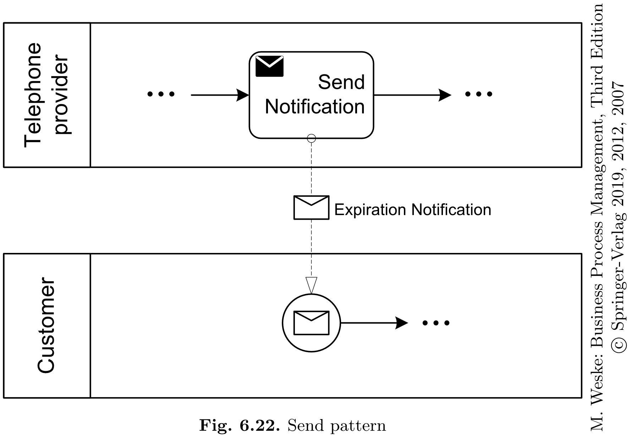
Send
Représente une interaction unidirectionnelle entre deux participants de point de vue de l’émetteur
Le récepteur peut-être connu pendant la conception de la chorégraphie ou que lors de l’exécution de la conversation

Slide 28
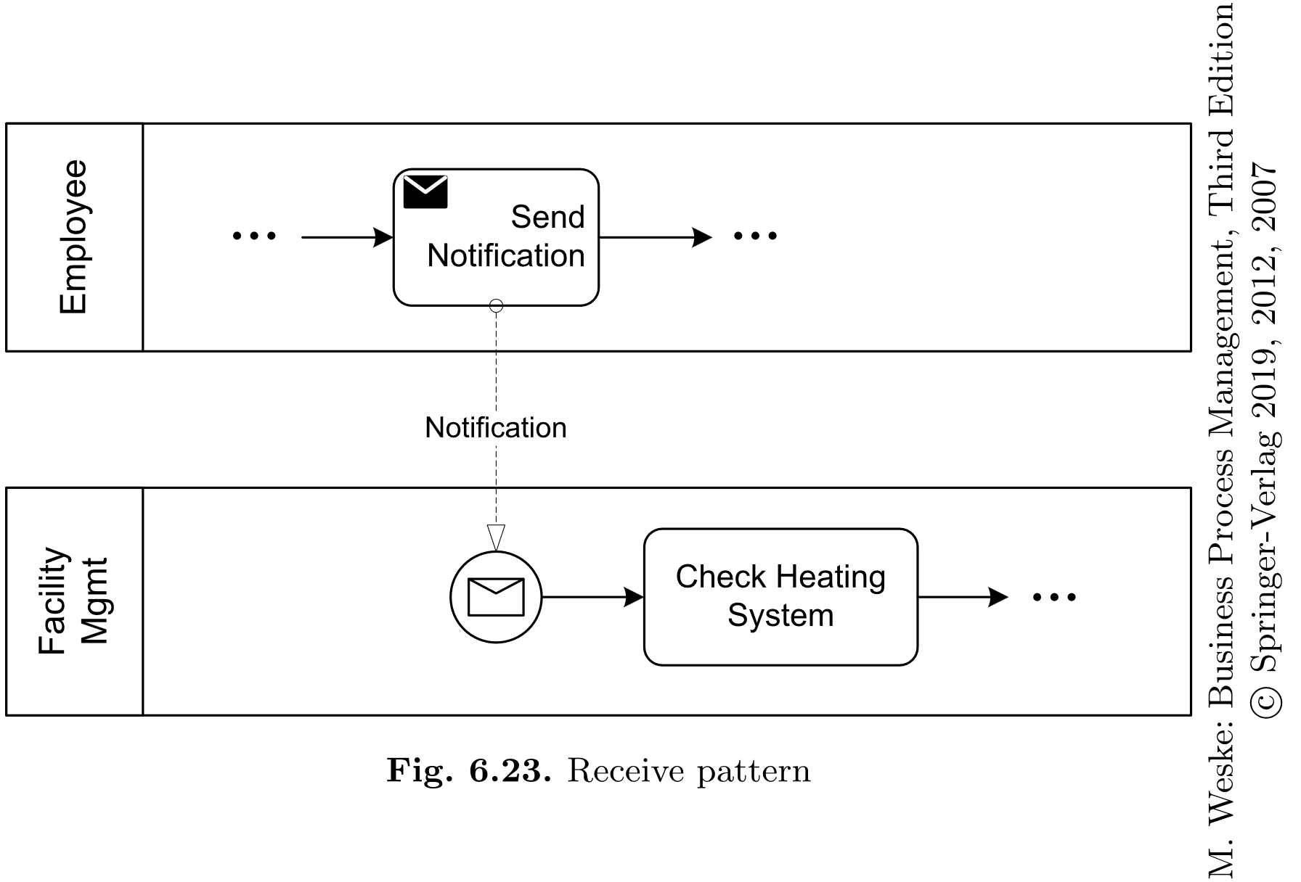
Receive
Représente aussi une interaction unidirectionnelle entre deux participants, mais cette fois-ci de point de vue du récepteur
Lorsqu’un message reçu n’est pas attendu, deux options sont possibles
Rejet du message
Le conserver jusqu’au moment où il peut-être consommé

Slide 29
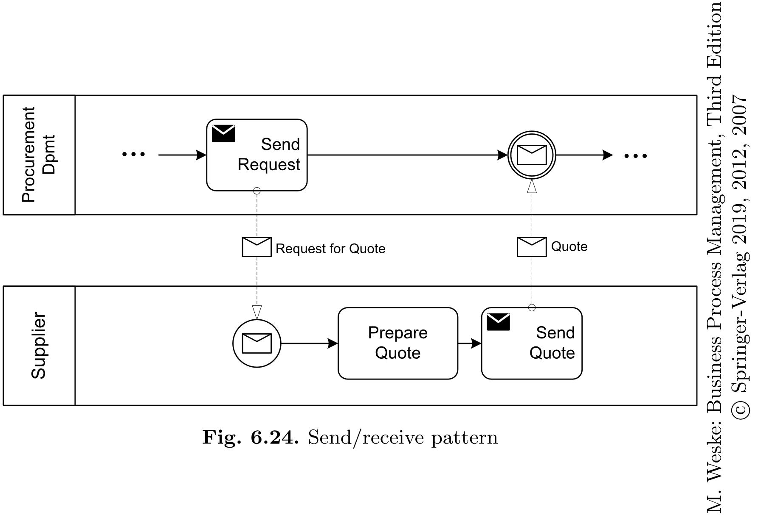
Send/Receive
Un participant envoie une requête à un autre participant qui en retour envoie un message de réponse
Les deux messages appartiennent à la même conversation
Besoin de l’information de corrélation à l’intérieur des messages afin de savoir à quel message de requête le message de réponse appartient

Slide 30
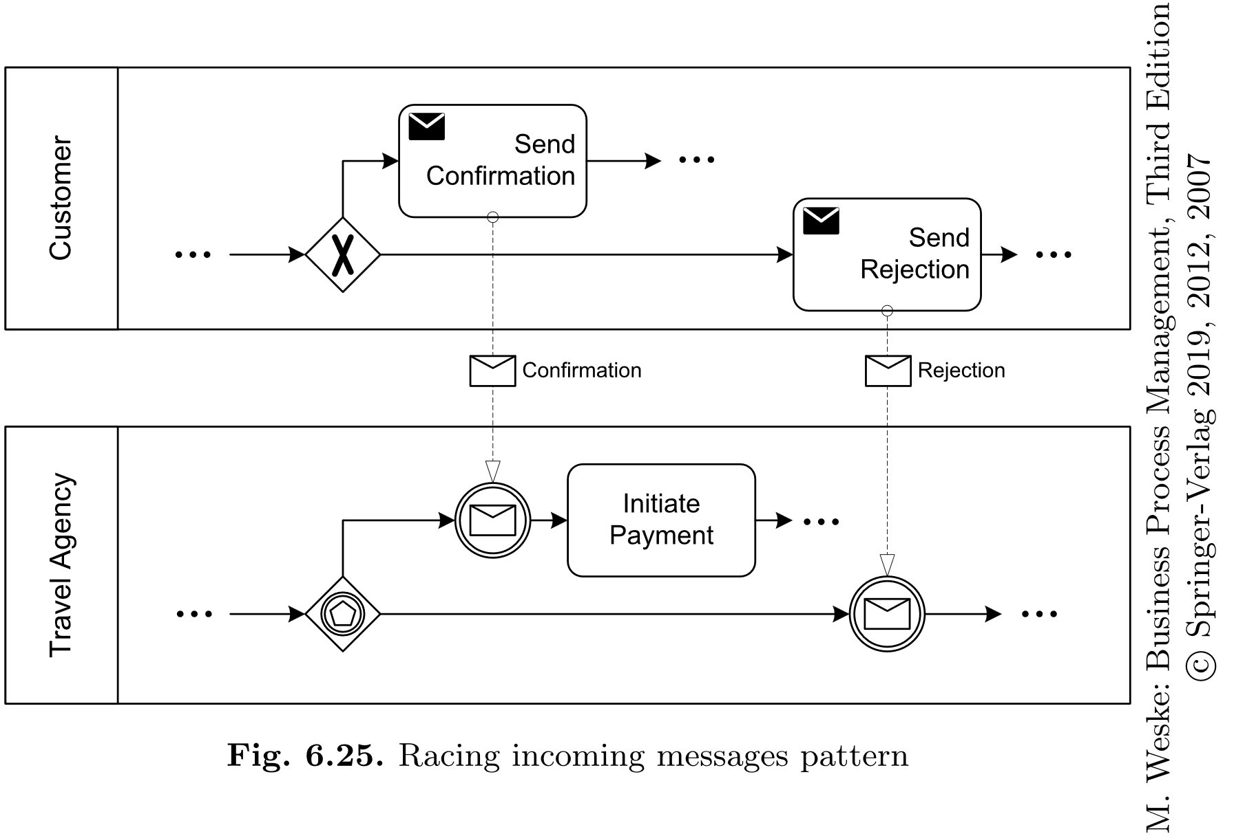
Racing incoming Messages
Un participant attend l’arrivée d’un message et plusieurs participants envoient ce message
Ces participants sont comme dans une course
Seulement le premier message qui peut-être traitée
Les autres messages peuvent être rejetés ou conservés jusqu’à une autre consommation

Slide 31
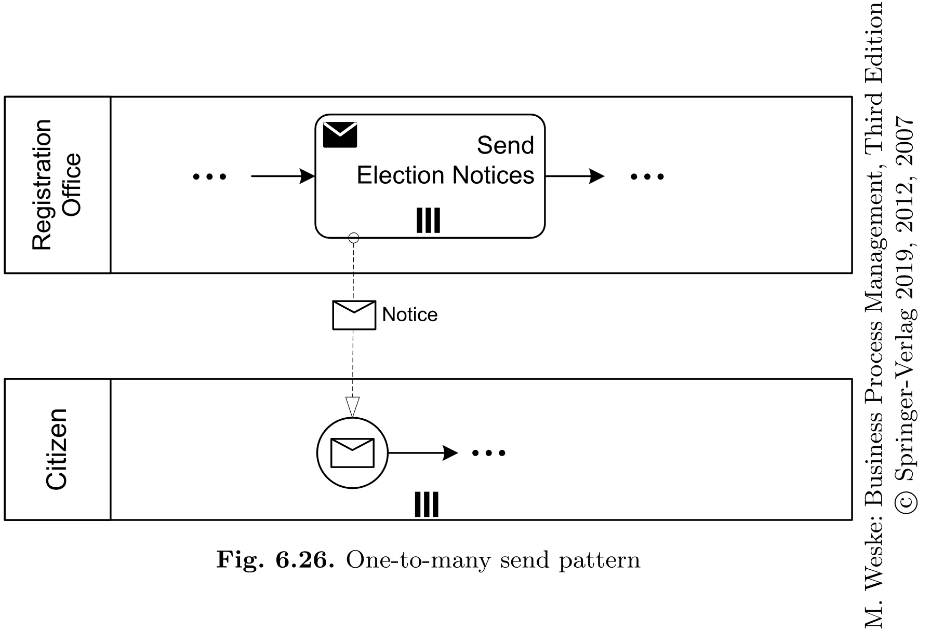
One-To-Many Send
Un participant envoie plusieurs messages à d’autres participants en parallèle
Les récepteurs peuvent-être connus pendant la conception de la chorégraphie ou que lors de l’exécution de la conversation

Slide 32
One-From-Many Receive
Un participant attend l’arrivée de plusieurs messages d’autres participants
Chaque participant peut envoyer exactement un message
En général, le récepteur ne connaît pas le nombre de messages à recevoir
Il arrête lorsqu’il reçoit un certain nombre de messages ou lorsqu’il y a expiration d’un certain délai

Slide 33
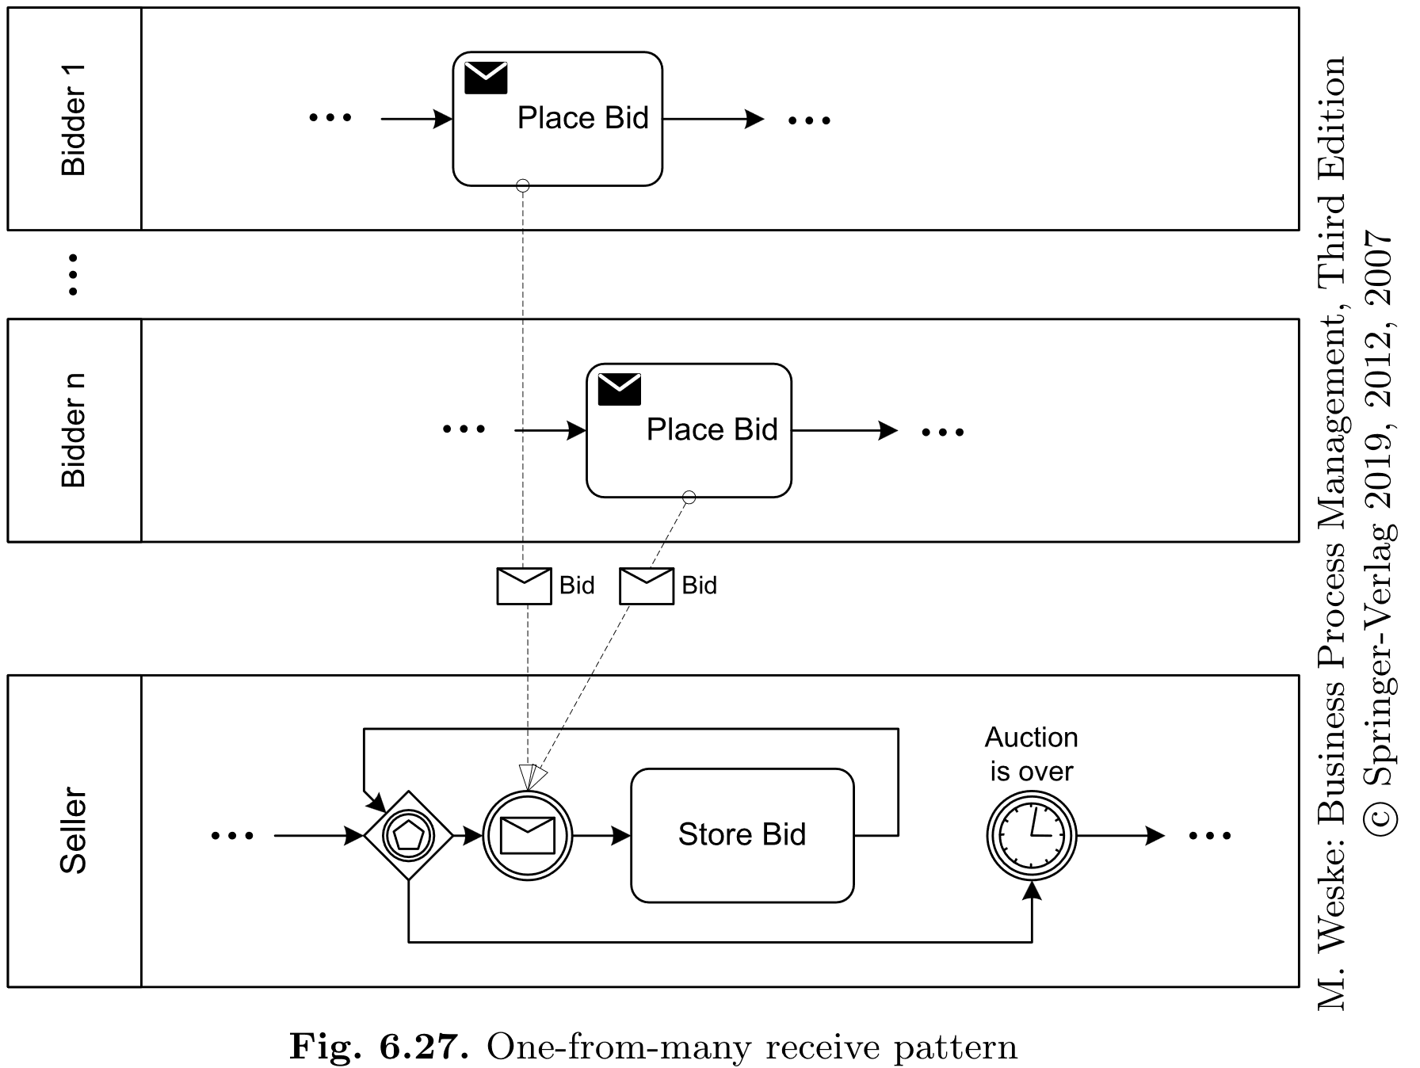
One-From-Many Receive

Slide 34
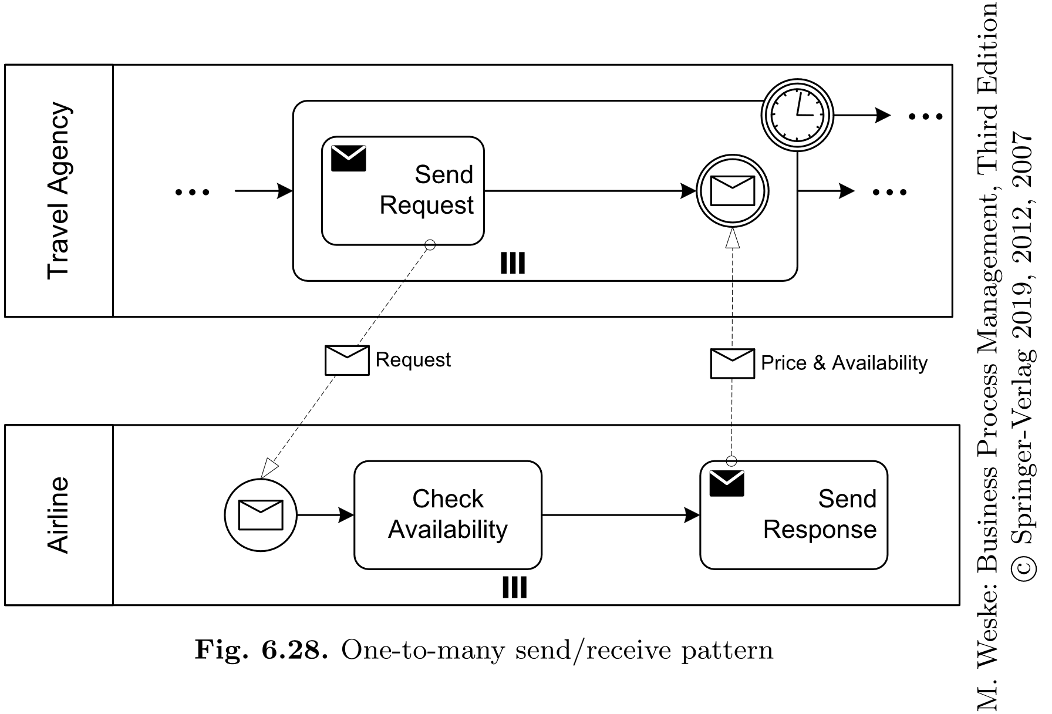
One-To-Many Send/Receive
Un participant envoie plusieurs requêtes à différents participants, puis attend d’eux une réponse
En général, l’émetteur n’a pas à attendre toutes les réponses
L’émetteur attend pour un certain temps

Slide 35
Multi-Responses
Un participant envoie une requête à un autre participant qui lui répond par plusieurs messages
Une question se pose : comment le demandeur va savoir qu’il n’y a plus de messages à attendre
Option 1 : les messages contiennent l’information sur l’existence ou non d’autres messages
Option 2 : le dernier message a un type spécial
Option 3 : à l’expiration d’un certain temps

Slide 36
Multi-Responses

Slide 37
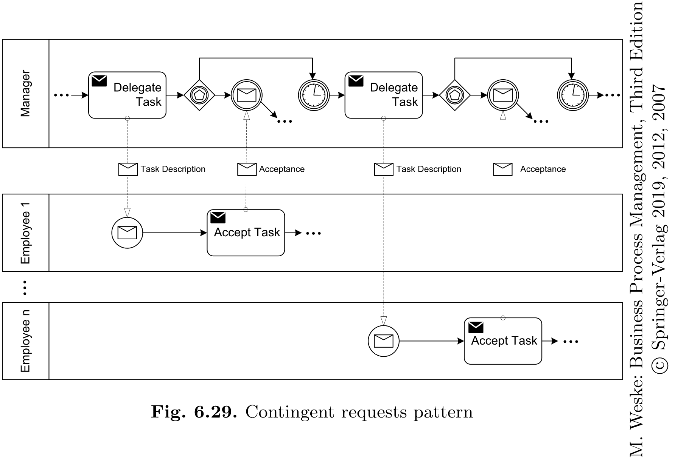
Contingent Requests
Un participant envoie une requête à un autre participant
Si ce dernier ne répond pas à l’intérieur d’un certain temps, la requête est envoyée à un autre participant et ainsi de suite
Les réponses arrivées après l’expiration du délai peuvent être rejetées

Slide 38
Atomic Multicast Notification
Un participant envoie une notification à plusieurs participants qui doivent accepter cette notification
Dans certains cas, seulement un participant doit accepter cette notification
Dans d’autres cas, un sous-ensemble de participants ou tous les participants

Slide 39
Request With Referral
Important dans une architecture orientée service (SOA, Service Oriented Architected)
Liaison de services durant l’exécution
En anglais : Run-time binding
Un participant A envoie un message à un participant B contenant une référence au participant C
B n’a pas besoin de connaître C à l’avance, B peut maintenant interagir avec C

Slide 40
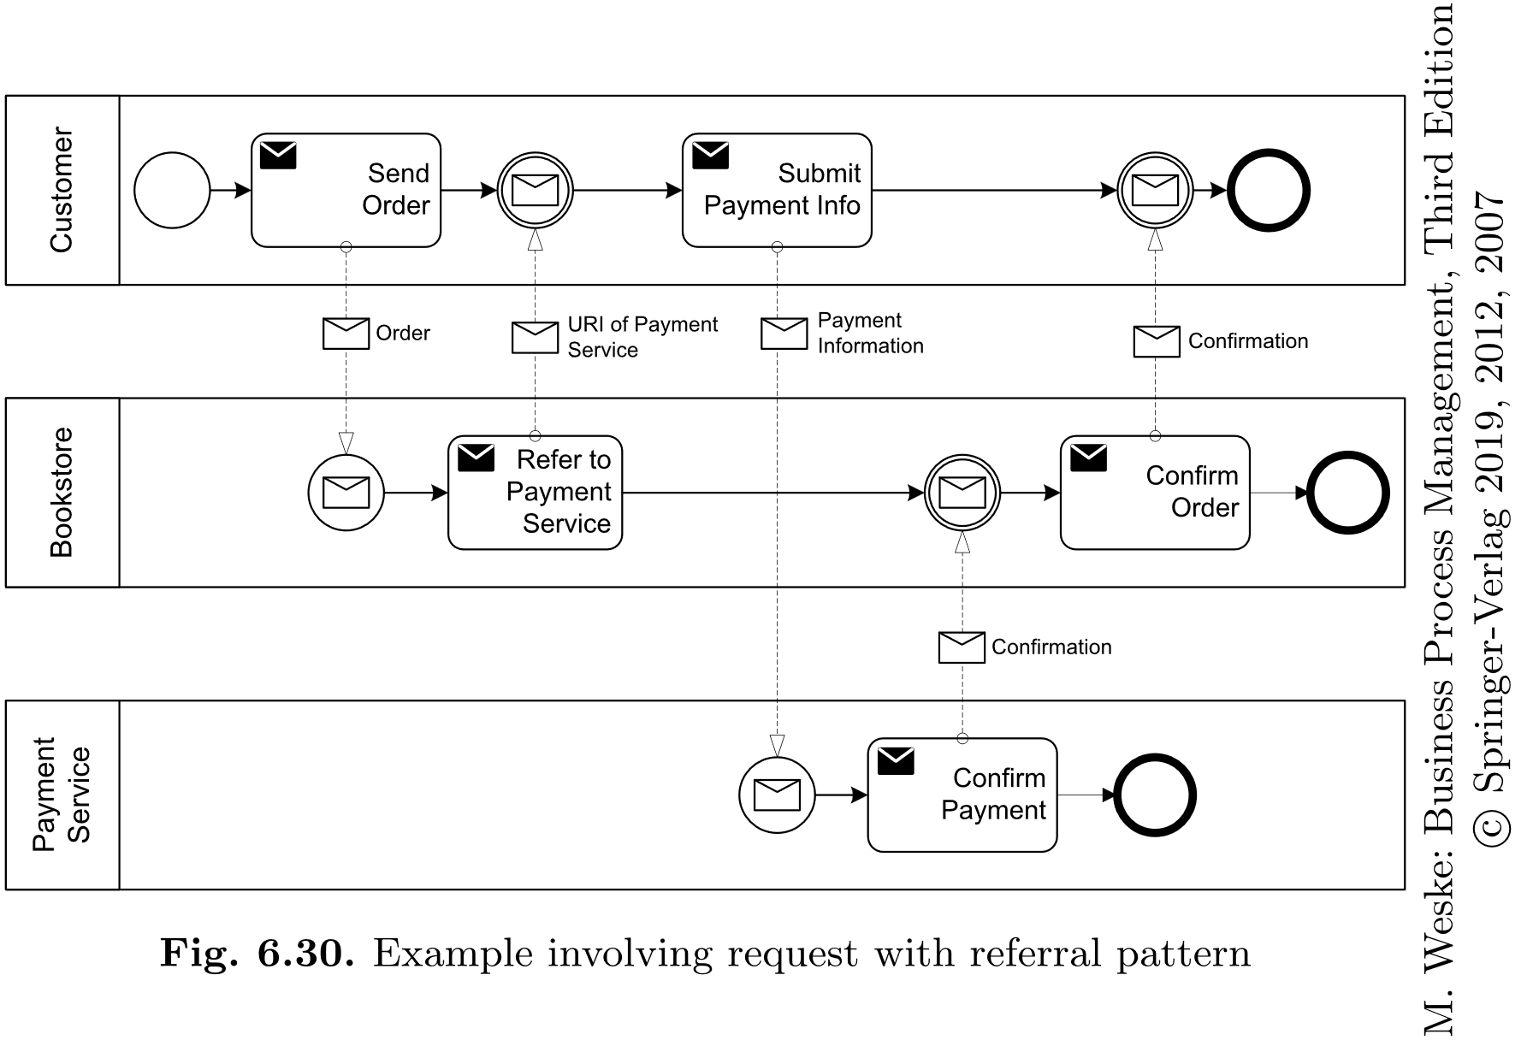
Request With Referral

Slide 41
Relayed Request
Un participant A envoie une requête à un participant B qui le transmet à un participant C
C’est ce dernier qui va réellement interagir avec A. Cependant, B va toujours avoir des copies des messages échangés afin de pouvoir observer la conversation

